Slide 1
7/8: 比較半透明成像及修補差異問題
7/22: 完成技術修補
8/5: 研究插件撰寫
8/19: 嘗試插件撰寫
9/2: 初步成品

Slide 2
7/8: 比較半透明成像及修補差異問題
比較全方位硬體光追與當前進度成像並嘗試處理差異
當前已知問題:
上下左右未倒立
反射效果過強

Slide 3
7/22: 完成技術修補
預計差異處理完成

Slide 4
8/5: 研究插件撰寫
基本及進階插件研究

Slide 5
8/19: 嘗試插件撰寫
撰寫插件
預計達成效果
使用者可自由選擇場景中哪些材質使用半透明透視效果(插件中可能加入一些細部調整參數)

Slide 6
9/2: 初步成品
可使用插件生成仿硬體光追半透明效果

Slide 7
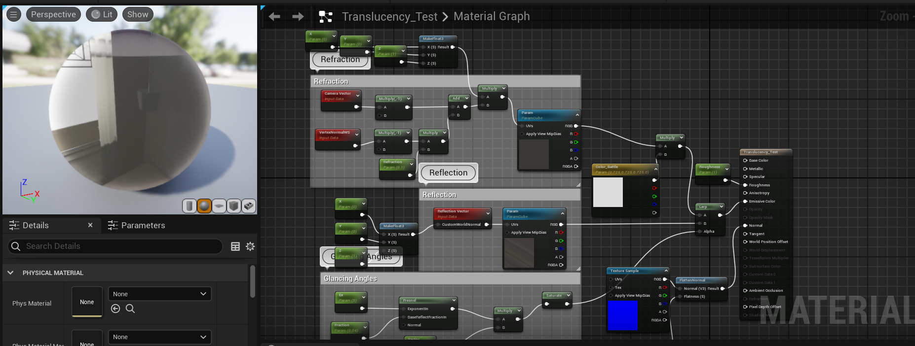
Upside down

Slide 8
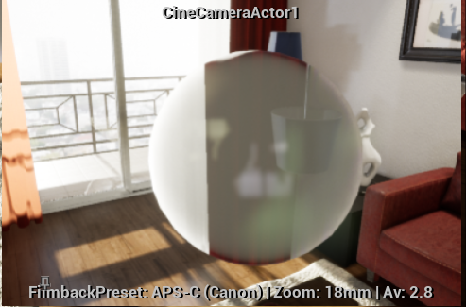
Result image

